Slide 1
3班

Slide 2
概要
実装したIaaSの機能
各端末の説明
独自機能
故障検知

Slide 3
IaaSの機能
ユーザ端末がコンテナの立ち上げを要求
ユーザ端末はsshによりコンテナを操作
スライスを形成
ユーザ端末とコンテナごとにプライベートなネットワークを形成
他端末からコンテナにはアクセスできない
コントローラなどは独自の管理用スライスを形成
（パス計算）

Slide 4
ネットワークモデル
ユーザ端末
IP: 192.68.1.200
〜 192.168.1.232
Switch Network
(IP: 192.168.1.1)
管理用端末
IP: 192.168.1.7
〜 192.168.1.9
・・・
IP:192.168.1.250 / 24
C
Webサーバ
IP: 192.168.1.251
〜 192.168.1.254
VM Manager
VM Manager
IP 管理
IP:192.168.1.2 / 24
IP:192.168.1.4 / 24
・・
・・
Shared NW
Shared NW
IP: 192.168.1.3/24
・・
IP: 192.168.1.5/24
・・
VMに割り当てるIP: 192.168.1.10 〜 192.168.1.199

Slide 5
ネットワークモデル
ユーザ端末がコンテナの立ち上げを要求
ユーザ端末
IP: 192.68.1.200
〜 192.168.1.232
Switch Network
(IP: 192.168.1.1)
管理用端末
IP: 192.168.1.7
〜 192.168.1.9
・・・
IP:192.168.1.250 / 24
C
Webサーバ
IP: 192.168.1.251
〜 192.168.1.254
VM Manager
VM Manager
IP 管理
IP:192.168.1.2 / 24
IP:192.168.1.4 / 24
・・
・・
Shared NW
Shared NW
IP: 192.168.1.3/24
・・
IP: 192.168.1.5/24
・・
VMに割り当てるIP: 192.168.1.10 〜 192.168.1.199

Slide 6
ネットワークモデル
ユーザ端末
IP: 192.68.1.200
〜 192.168.1.232
Switch Network
(IP: 192.168.1.1)
管理用端末
IP: 192.168.1.7
〜 192.168.1.9
・・・
IP:192.168.1.250 / 24
C
Webサーバ
IP: 192.168.1.251
〜 192.168.1.254
VM Manager
VM Manager
IP 管理
IP:192.168.1.2 / 24
IP:192.168.1.4 / 24
・・
・・
Shared NW
Shared NW
IP: 192.168.1.3/24
・・
IP: 192.168.1.5/24
・・
ユーザのコンテナ立ち上げ要求を受けたWebサーバがVM managerに要求を通知
VMに割り当てるIP: 192.168.1.10 〜 192.168.1.199

Slide 7
ネットワークモデル
立ち上げたコンテナの情報を通知
Switch Network
(IP: 192.168.1.1)
ユーザ端末
IP: 192.68.1.200
〜 192.168.1.232
管理用端末
IP: 192.168.1.7
〜 192.168.1.9
・・・
IP:192.168.1.250 / 24
C
Webサーバ
IP: 192.168.1.251
〜 192.168.1.254
VM Manager
VM Manager
IP 管理
IP:192.168.1.2 / 24
IP:192.168.1.4 / 24
・・
・・
Shared NW
Shared NW
IP: 192.168.1.3/24
・・
IP: 192.168.1.5/24
・・
VMに割り当てるIP: 192.168.1.10 〜 192.168.1.199

Slide 8
ネットワークモデル
sshによりコンテナを操作
Switch Network
(IP: 192.168.1.1)
ユーザ端末
IP: 192.68.1.200
〜 192.168.1.232
管理用端末
IP: 192.168.1.7
〜 192.168.1.9
・・・
IP:192.168.1.250 / 24
C
Webサーバ
IP: 192.168.1.251
〜 192.168.1.254
VM Manager
VM Manager
IP 管理
IP:192.168.1.2 / 24
IP:192.168.1.4 / 24
・・
・・
Shared NW
Shared NW
IP: 192.168.1.3/24
・・
IP: 192.168.1.5/24
・・
VMに割り当てるIP: 192.168.1.10 〜 192.168.1.199

Slide 9
ネットワークモデル
プライベートなネットワークを形成
ユーザ端末
IP: 192.68.1.200
〜 192.168.1.232
Switch Network
(IP: 192.168.1.1)
管理用端末
IP: 192.168.1.7
〜 192.168.1.9
・・・
IP:192.168.1.250 / 24
C
Webサーバ
IP: 192.168.1.251
〜 192.168.1.254
VM Manager
VM Manager
IP 管理
IP:192.168.1.2 / 24
IP:192.168.1.4 / 24
・・
・・
Shared NW
Shared NW
IP: 192.168.1.3/24
・・
IP: 192.168.1.5/24
・・
VMに割り当てるIP: 192.168.1.10 〜 192.168.1.199

Slide 10
ネットワークモデル
ユーザ端末
プライベートなネットワークを形成
ユーザ端末
IP: 192.68.1.200
〜 192.168.1.232
Switch Network
(IP: 192.168.1.1)
管理用端末
IP: 192.168.1.7
〜 192.168.1.9
・・・
IP:192.168.1.250 / 24
C
Webサーバ
IP: 192.168.1.251
〜 192.168.1.254
VM Manager
VM Manager
IP 管理
IP:192.168.1.2 / 24
IP:192.168.1.4 / 24
・・
・・
Shared NW
Shared NW
IP: 192.168.1.3/24
・・
IP: 192.168.1.5/24
・・
VMに割り当てるIP: 192.168.1.10 〜 192.168.1.199

Slide 11
ネットワークモデル
ユーザ端末
プライベートなネットワークを形成
ユーザ端末
IP: 192.68.1.200
〜 192.168.1.232
Switch Network
(IP: 192.168.1.1)
管理用端末
IP: 192.168.1.7
〜 192.168.1.9
・・・
IP:192.168.1.250 / 24
C
Webサーバ
IP: 192.168.1.251
〜 192.168.1.254
VM Manager
VM Manager
IP 管理
IP:192.168.1.2 / 24
IP:192.168.1.4 / 24
・・
・・
Shared NW
Shared NW
IP: 192.168.1.3/24
・・
IP: 192.168.1.5/24
・・
VMに割り当てるIP: 192.168.1.10 〜 192.168.1.199

Slide 12
ネットワークモデル
ユーザ端末
プライベートなネットワークを形成
ユーザ端末
IP: 192.68.1.200
〜 192.168.1.232
Switch Network
(IP: 192.168.1.1)
管理用端末
IP: 192.168.1.7
〜 192.168.1.9
・・・
IP:192.168.1.250 / 24
C
Webサーバ
IP: 192.168.1.251
〜 192.168.1.254
VM Manager
VM Manager
IP 管理
IP:192.168.1.2 / 24
IP:192.168.1.4 / 24
・・
・・
Shared NW
Shared NW
IP: 192.168.1.3/24
・・
IP: 192.168.1.5/24
・・
アクセス不可
VMに割り当てるIP: 192.168.1.10 〜 192.168.1.199

Slide 13
各端末の説明 1/2
ユーザ端末
VMマネージャにコンテナ立ち上げを要求する端末
VMマネージャと立ち上げたコンテナとのみ通信可能
管理用端末
ネットワークを管理するための端末
Rest APIによりトポロジ・スライスの状態を確認可能
VMマネージャ
コンテナの管理を行うための機能・その機能を持つサーバ
Rest APIによりネットワークスライスの構築・削除を要求可能

Slide 14
各端末の説明 2/2
コントローラ
OpenFlowのメッセージを用いてスイッチに指示を与える端末
トポロジ情報，スライス情報を管理
コンテナ
VMマネージャ内に設置された仮想マシン
コンテナごとにIPアドレスが割り当てられる
スイッチ
スイッチ同士で相互に接続することでネットワークを構成
ルータとして機能
スライス内通信を実現

Slide 15
独自機能（故障検知）
目的
パフォーマンスの低下したスイッチの検出
手法
コントローラは各スイッチに送受信パケット数情報を要求
パフォーマンスが低下したスイッチをパス計算時に除外

Slide 16
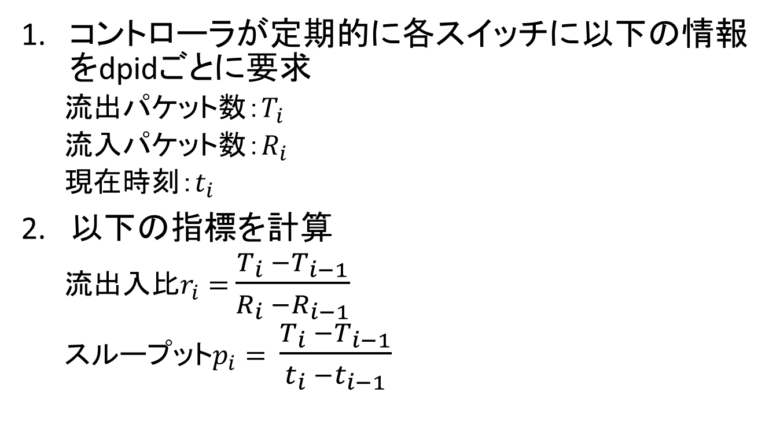
コントローラのスイッチ故障検知
コントローラが定期的に各スイッチに以下の情報をdpidごとに要求
流出パケット数：$T_{i}$
流入パケット数：$R_{i}$
現在時刻：$t_{i}$
以下の指標を計算
流出入比$r_{i}=$ $\frac{T_{i} −T_{i−1}}{R_{i} −R_{i−1}}$
スループット$p_{i}=$ $\frac{T_{i} −T_{i−1}}{t_{i} −t_{i−1}}$

Slide 17
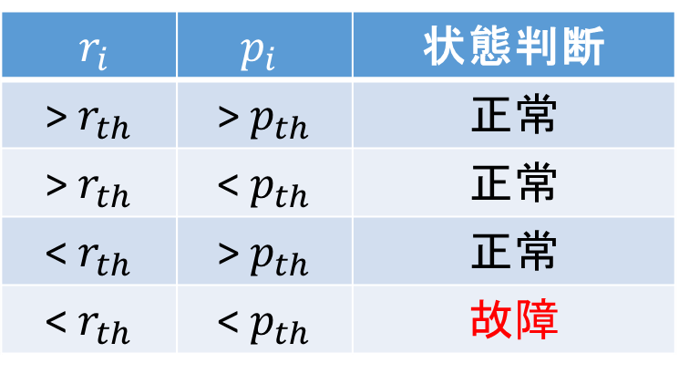

故障スイッチのパス計算除外
以下の表に従って故障有無の判断
パス計算時に故障スイッチを除外してパス計算
$r_{i}$ | $$p_{i}$$ | 状態判断
> $r_{th}$ | > $p_{th}$ | 正常
> $r_{th}$ | < $p_{th}$ | 正常
< $r_{th}$ | > $p_{th}$ | 正常
< $r_{th}$ | < $p_{th}$ | 故障
閾値$r_{th}, p_{th}$は予め決定

Slide 18
まとめ？

Slide 20
デモ用スライド

Slide 21
基礎機能
VMマネージャ
Webサーバ
コントローラ
Rest API
を起動

Slide 22
基礎機能 1/2
1人目
参加ユーザ端末がpingを打つ
Webサーバ（192.168.1.）にブラウザでアクセス
ブラウザでコンテナ立ち上げ要求
立ち上がったコンテナのIPアドレスにssh
管理用端末にpingを打つ（通らないことの確認）

Slide 23
基礎機能 2/2
2人目
参加ユーザ端末がpingを打つ
Webサーバ（192.168.1.）にブラウザでアクセス
ブラウザでコンテナ立ち上げ要求
立ち上がったコンテナのIPアドレスにssh
1人目のコンテナにpingを打つ

Slide 24
独自機能

